Slide 1
?
第三篇 相互作用和场
第九章 电相互作用和静电场
第九章第一讲
四川大学《大学物理》
本章共7讲

Slide 2
第三篇 相互作用和场
本篇特点：
1.研究对象不再是分离的实物，而是在空间连续分布 的场，用空间函数（如 等）描述其性质。
2.场不具有不可入性，所以叠加原理地位重要。
3.更多地运用高等数学手段，如用求空间矢量的通量和环流的方法来描述场的规律。
4.在四种基本相互作用中，电磁相互作用理论最成熟, 所以电磁相互作用和电磁场是全篇重点。
5.电相互作用是电磁学的基础，也是重点和难点。
6.磁场采用相对论方式引入。

Slide 3
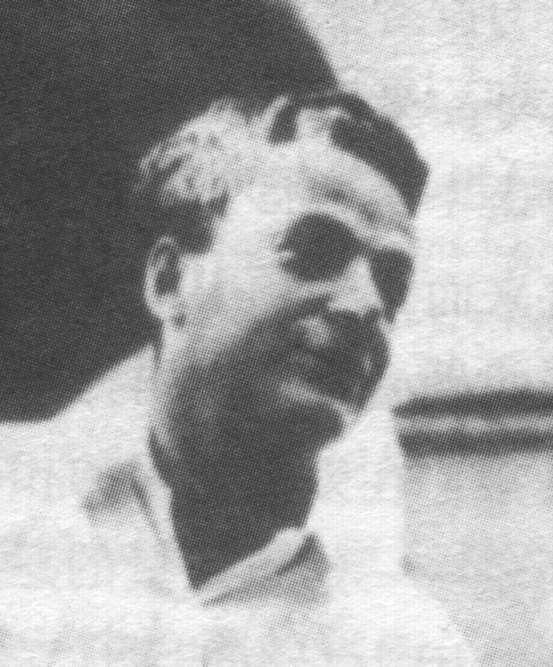
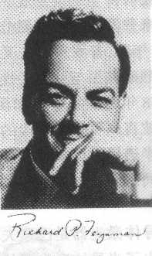
第九章 电相互作用和静电场
大自然整体的每一片断或部分，始终只是对完整的真理（或迄今我们所认识的完整真理）的逼近。事实上，我们知道的每件事物都只是某种近似，因为我们知道：我们至今还不知道所有的定律。因此，我们之所以要学习一些东西，正是为了以后再放弃它，或者，更恰当地说，再改正它。
－R.P.费曼(1918－1988)

Slide 4
结构框图
电相互作用
库仑定律
静电力叠加原理
电场强度
静电场
电通量
高斯定理
静电场的基本性质
电势
环路定理
导体的静电平衡
电容
电场能
与带电粒子的相互作用
电介质极化
电位移矢量 介质中高斯定理
稳恒电场

Slide 5
重点：
1. 两条基本实验定律：库仑定律，静电力叠加原理。
2. 两个基本物理量：电场强度 ，电势 .
3. 两条基本定理：
静电场高斯定理，环路定理。
揭示静电场基本性质(有源场、保守场) 。
4. 静电场与物质（导体和电介质）的相互作用
5. 稳恒电场。
难点：求解 分布；
静电场的基本性质；
导体和电介质中的电场。
学时：14

Slide 6
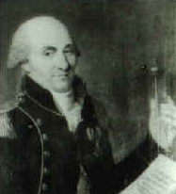
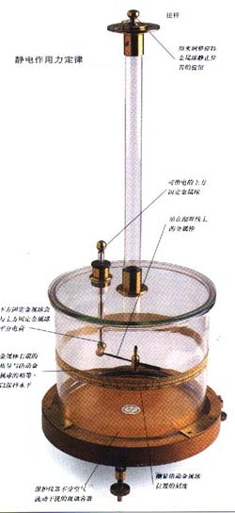
§9.1 两条基本实验定律 静电场
一. 库仑定律
库仑(1736 ~ 1806)
法国工程师、
物理学家。
1773年发表有关材料强度的论文，所提出的计算物体上应力和应变分布情况的方法沿用到现在。 1777年开始研究静电和磁力问题，发明扭秤。 1779年对摩擦力进行分析，提出有关润滑剂的科学理论。1785-1789年，用扭秤测量静电力和磁力，导出著名的库仑定律。
扭秤

Slide 7
库仑定律：
相对观察者
中学：真空中，两个静止的点电荷间相互作用力
静电力恒量
写成矢量式：
是单位矢量

Slide 8
引入真空电容率(1986年推荐值)：
目的：使后面的大量电磁学公式不出现 因子。
适用范围: 目前认为在 范围均成立。
原子核尺度： 粒子散射实验，以库仑定律为依据
计算的结果与实验相符。
更大尺度： 需要天体物理证明。

Slide 9
P211，表9.1-1：库仑定律平方反比关系的实验验证
数量级： 四种基本相互作用相对强度
强力
电磁力
弱力
引力
例：在卢瑟福 粒子散射实验中， 粒子可达到离
金原子核 处，求它们相互斥力的大小。
～10kg 物体的重力

Slide 10
二.电场力叠加原理
两点电荷间相互作用力不因其它电荷的存在而改变。
点电荷系对某点电荷的作用等于系内各点电荷单独存在时对该电荷作用的矢量和。

Slide 11
三. 静电场
1. “场”概念的建立和发展
17世纪：
英国牛顿： 力可以通过一无所有的空间以无穷大速率传递，关键是归纳力的数学形式而不必探求其传递机制.
法国笛卡尔：力靠充满空间的“以太”的涡旋运动和弹性形变传递.
“你在巴黎看见由充满空间稀薄物质的涡旋构成的宇宙，而这些东西在伦敦却荡然无存，我们什么也看不见，在你周围只有引起海潮的月亮的引力”
——伏尔泰

Slide 12
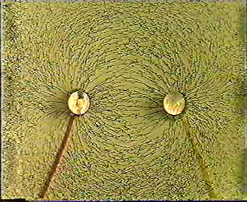
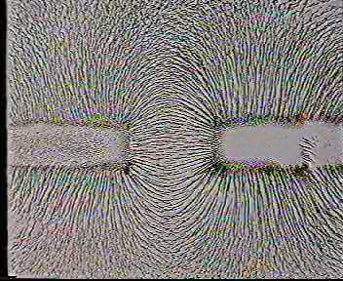
18 世纪： 力的超距作用思想风行欧洲大陆.
英国法拉第：探索电磁力传递机制,由电极化现象和磁化现象提出中间介质是发生电、磁现象的场所，
建立“场”的概念.
19 世纪：
英国麦克斯韦：建立电磁场方程，定量描述场的性质和场运动规律.
电荷
电场
电荷

Slide 13
20世纪：
爱因斯坦： 相对论树立了“场”的实在地位。
质能关系揭示出实物与场不能截然划分。场本身参与能量和动量交换，是物质存在的基本形式之一。
量子电动力学认为电磁场由光子组成，带电粒子通过交换光子相互作用。（传球模型）
A
B
费曼图
2. 静电场：
相对于观察者静止的带电体周围的电场
（1）场中任何带电体都受电场力作用 — 动量传递
（2）带电体在电场中移动时，场对带电体做功—能量传递
用 、 来分别描述静电场的上述两项性质

Slide 14
§9.2 电场强度
场源电荷：产生电场的点电荷、点电荷系、或带电体.
检验电荷：电量足够小的点电荷
略去对场源电荷分布的影响
与场点对应
一.电场强度
定义：
大小：等于单位检验电荷在该点所受电场力
方向：与 受力方向相同
单位： N/C ； V/m .

Slide 15
由静电场力叠加原理
静电场强叠加原理：点电荷系电场中某点总场强等于各点电荷单独存在时在该点产生的场强矢量和。
空间矢量函数
研究静电场也就是研究各种场源电荷的 分布

Slide 16
二. 计算场强 分布的基本方法
由定义求.
由点电荷 公式和 叠加原理求.
计算 方法
由高斯定理求.
由 与 的关系求.
基本方法：已知场源电荷分布
将带电体看成许多点电荷的集合
点电荷场强公式
和场强叠加原理
原则上可求出任意场源电荷的场强分布

Slide 17
1.点电荷场强公式
球对称分布
2.点电荷系
3.连续带电体

Slide 18
例1. 电偶极子的电场
电偶极子：相距很近的等量异号电荷
描述其性状－电偶极矩：
是由电介质极化，电磁波的发射、接收，
中性原子间相互作用……总结出的理想模型 .
无外场
分子
分子

Slide 19
1.轴线延长线上 A 的场强

Slide 20
2 .中垂面上 B 的场强
3. 一般情况： 见P216 [例1]

Slide 21
例2. 均匀带电细棒的电场。
已知：电荷线密度
场点
求：
解：建立坐标系
取
大小：
方向：与+x 夹角为

Slide 22
各电荷元在P 点场强方向不同，应该用分量积分：
统一变量：

Slide 23
得：
讨论：对靠近直线场点如何？

Slide 24
即理想模型—无限长带电直线场强公式 ：
由对称性可知场强方向垂直于带电直线。
练习：如图所示
已知：
求：
AB所受无限长带电直线的力

Slide 25
解：建立如图坐标.
在AB 上坐标x 处取电荷元
无限长带电直线在x 处的场强
dq 受力大小：
写成矢量式：
的指向取决于 是同号还是异号.

Slide 26
例3 . 均匀带电细圆环轴线上的电场
已知：
，场点
求：
解：建立Ox 坐标
在圆环上取

Slide 27
各电荷元在P 点 方向不同，分布于一个圆锥面上，
将 分解为平行于x 轴的分量
和在垂直于x 轴平面内的分量
由 分布的对称性可知

Slide 28
讨论：环心处

Slide 29
练习：无限大均匀带电平面的电场.
已知电荷面密度 ， 为利用例三结果简化计算，将无限大平面视为半径 的圆盘 ——由许多均匀带电圆环组成 .
思路
解：

Slide 30
结论：
1. 无限大带电平面产生与平面垂直的均匀电场
2. 两平行无限大带电平面（ ）的电场
+
=
两平面间
两平面外侧

Slide 31
§ 9.2 电场强度小结
电场强度的定义：
定量研究电场：对给定场源电荷求其 分布函数 .
基本方法： 用点电荷（或典型电荷）电场公式和
场强叠加原理

Slide 32
典型带电体 分布：
点电荷电场:
无限长均匀带电直线：
垂直于带电直线
均匀带电圆环轴线上：
无限大均匀带电平面：
垂直于带电面

Slide 33
?
第三篇 相互作用和场
第九章 电相互作用和静电场
第九章第二讲
本章共7讲

Slide 34
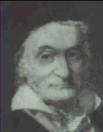
§ 9.3 高斯定理
德国数学家和物理学家。
长期从事于数学并将数学应用于物理学、天文学和大地测量学等领域的研究.著述丰富，成就甚多。他一生中共发表323篇（种）著作，提出404项科学创见。
在CGS电磁系单位制中磁感应强度的单位定为高斯，便是为了纪念高斯在电磁学上的卓越贡献。
高斯（德 ）
（ 1777-1855）

Slide 35
一.电场线
：空间矢量函数，描述电场参与动量传递的性质。
定量研究电场：对给定场源电荷求出其分布函数
定性描述电场整体分布：电场线方法
其上每点切向: 该点 方向
电场线
通过垂直 的单位面积的条数等于场强的大小，
即其疏密与场强的大小成正比 .

Slide 36
实例：
+
-
有限长均匀带电
直线的电场线
电偶极子的电场线

Slide 37
从方法论上认识电场线的意义
牛 顿： 空间是盛放质点的容器.
法拉第： 在空间寻找力的载体，提出场的概念，
并设想空间贯穿着力线，来描述场。
“在法拉第的许多贡献中，最伟大的一个就是力线的概念了。借助于它可以把电场和磁场的许多性质，最简单而又极富启发性的表示出来。”
－－W.Thomson
麦克斯韦：总结出法拉第力线描述的数学形式.
建立严密的电磁场方程 .

Slide 38
引入场线（力线）求空间矢量的通量和环流是描述空间矢量场的一般方法 .
二. 电通量
通过电场中某一给定面的电场线的总条数叫做通过该面的电通量 .
面积元矢量：
微元分析法：以平代曲；
以恒代变。
面积元范围内 视为均匀
1）通过面元的电通量：

Slide 39
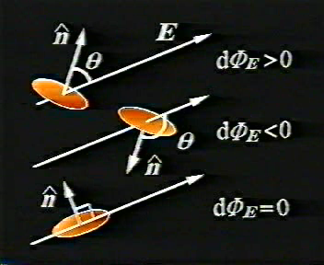
2）通过曲面 的电通量

Slide 40
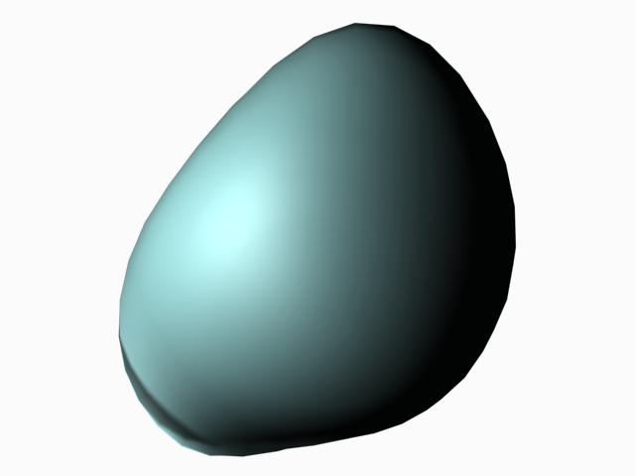
3）通过封闭曲面的电通量
规定：封闭曲面外法向为正
穿入的电场线
穿出的电场线
练习1：空间有点电荷q ，求下列情况下穿过曲面的电通量
1) 曲面为以电荷为中心的球面
2) 曲面为包围电荷的任意封闭曲面
3) 曲面为不包围电荷的任意封闭曲面

Slide 41
1）曲面为以电荷为中心的球面
结果与 r 无关
单个点电荷场中，由 +q 发出的电场线延伸到 ，
由 而来的电场线到 -q 终止。在无电荷处，电场线
不中断、不增加。

Slide 42
2）曲面为包围电荷的任意封闭曲面

Slide 43
3）曲面为不包围电荷的任意封闭曲面
结论：
思考：1）是否存在 q 恰好在 S 面上的情况？
高斯面是无厚度的数学面。在其附近，任何实际的带电体均不能简化为点电荷。所以，只可能存在q在S外、在S内，或一部分在S外，一部分在S内的情况，而没有q恰好在S上的情况。

Slide 44
2）上述结论与库仑定律 有何关系？
正是由于库仑定律的平方反比关系，才能得到穿过高斯面的电通量计算结果与 r 无关，所以高斯定理是库仑定律平方反比关系的反映。
练习2：空间有点电荷系 ，求穿过空间任意封闭曲面 S 的电通量
曲面上各点处电场强度：
包括 S 内、S 外，所有电荷的贡献。

Slide 45
穿过 S 的电通量：
只有 S 内的电荷对穿过 S 的电通量有贡献。
练习3：请总结穿过静电场中任意封闭曲面的电通量与空间电荷分布的关系。

Slide 46
三 .高斯定理
静电场中，通过任意封闭曲面（高斯面）的电通量 等于该封闭曲面所包围的电量代数和的 倍：
1.式中各项的含义
高斯面，封闭曲面
S上各点的总场，S 内外所有电荷均有贡献.
真空电容率
S 内的净电荷
通过S的电通量， 只有S内电荷有贡献

Slide 47
2. 揭示了静电场中“场”和“源”的关系
电场线有头有尾
发出 条电场线，是电场线的“头”
吸收 条电场线，是电场线的“尾”
“头” “尾”
“源”
静电场的重要性质 —— 静电场是有源场
3.反映了库仑定律的平方反比关系，而且更普遍。

Slide 48
4.利用高斯定理可方便求解具有某些对称分布的静电场
成立条件：静电场
求解条件：电场分布具有某些对称性：
才能找到恰当的高斯面，使 中待求 的大
小为常量，并且能够提到积分号外，从而简便地求
出 分布。
球对称性
轴对称性
面对称性
常见类型：
场源电荷分布

Slide 49
[例一] 求均匀带电球体（q、R ）的电场分布
P
对称性分析:
以 O 为中心，r 为半径的球面 S 上各点彼此等价
大小相等
方向沿径向
以 O 为中心的球面 S 上各点

Slide 50
确定高斯面:
以半径 r 的同心球面S为高斯面
r
P
通过 S 的电通量：
由高斯定理：

Slide 51
球体内区域
球体外区域 ~ 电量集中于球心的点电荷

Slide 52
讨论：
1. 求均匀带电球面（ ）的电场分布，并画出
曲线.
高斯面：半径 r 的同心球面
0
2. 如何理解带电球面 处 值突变？

Slide 53
带电面上场强 突变是采用面模型的结果，实际问题中计算带电层内及其附近的准确场强时，应放弃面模型而还其体密度分布的本来面目.
计算带电球层（ ）
的电场分布

Slide 54
带电球层的电场分布
厚度较大
厚度较小
厚度为零球面

Slide 55
[例二] 无限长均匀带电直线（ ）的电场
对称性分析：
对称性分析：
点处合场强 垂直于带电直线,
点处合场强 垂直于带电直线,
与 地位等价的点的集合为以带电直线为轴的圆柱面.
与 地位等价的点的集合为以带电直线为轴的圆柱面.

Slide 56
取长 L 的同轴圆柱面，加上底、下底构成高斯面 S

Slide 57
由高斯定理：
E
1
E
∝
r
o
r

Slide 58
讨论：
1.无限长均匀带电柱面( )的电场分布
对称性分析：柱对称
选高斯面:同轴圆柱面
由高斯定理计算

Slide 59
讨论：
2.求无限长、 均匀带电柱体的电场分布时，高斯面如何选取？
高
斯
面
高
斯
面
r
r
l
l
3.当带电直线，柱面，柱体不能视为无限长时，
能否用高斯定理求电场分布？
如果不能，是否意味着高斯定理失效？
不能，
不是。

Slide 60
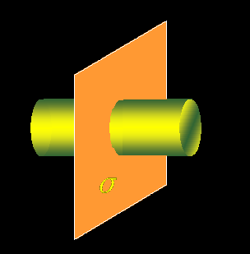
[例三]
无限大均匀带电平面的电场（电荷面密度 ）
对称性分析：视为无限长均匀带电直线的集合
方向 垂直于带电平面，
离带电平面距离相等的场点彼此等价
如何构成封闭的高斯面？

Slide 61
高斯面：两底面与带电平面平行、离带电平面距离相等，轴线与带电平面垂直的柱面。
由高斯定理：

Slide 62
其指向由 的符号决定
讨论：
1.本题是否还有其它构成高斯面的方法？
底面与带电平面平行、轴线与带电平面垂直的任意形状的柱面均可（不一定为圆柱面）。
可以为任意形状

Slide 63
2.带电平面上电场强度突变的原因？
采用面模型，未计带电平面的厚度。
自学教材226页
例6：计算厚 h 的均匀带电无限大平行气体层的
电场分布。
h=0

Slide 64
[例四]
半导体 P N 结内外的电场.
已知：P N 结内电荷体密度分布
求：电场分布.
解：对称性分析
虽然电荷非均匀分布，但 随x 变化规律未破坏面对称性。
在 处，P 区与N 区电荷的
电场相互抵消：

Slide 65
选如图高斯面
穿入
由高斯定理：
方向沿

Slide 66
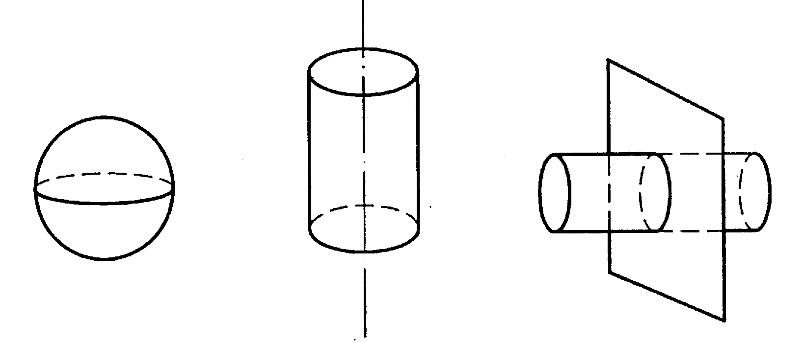
总结：
由高斯定理求电场分布的步骤
1. 由电荷分布的对称性分析电场分布的对称性.
2. 在对称性分析的基础上选取高斯面. 目的是使
能够积分，成为E 与面积的乘积形式。
（球对称、轴对称、面对称三种类型）
3.由高斯定理 求出电场的大小，
并说明其方向.

Slide 67
?
第三篇 相互作用和场
第九章 电相互作用和静电场
第九章第三讲
本章共7讲

Slide 68
§ 8.4 环路定理 电势
一. 静电力的功
场源电荷：
检验电荷：
可见静电力做功只与检验电荷起点，终点的位置有关，与所通过的路径无关.
此结论可通过叠加原理推广到任意点电荷系的电场.

Slide 69
二. 环路定理
由静电力做功只与检验电荷起点、终点的位置有关，与所通过的路径无关 —— 静电力是保守力
静电场中任意闭合路径
静电场环路定理：
路径上各点的总场强
静电场强沿任意闭合路径的线积分为零.反映了静电场是保守力场.
凡保守力都有与其相关的势能，静电场是有势场.

Slide 70
三. 电势能W
由
令
得：
在场中某点的电势能等于将 由该点沿任意路径移到零势点过程中电场力做的功.
静电场与场中电荷 共同拥有.
取决于电场分布、场点位置和零势点选取，与场中检验电荷 无关.可用以描述静电场自身的特性。

Slide 71
四. 电势
静电场中某点电势等于单位正电荷在该点具有的电势能，或将单位正电荷由该点移至零势点过程中静电力所做的功.
电势差：
静电场中 a 、b 两点的电势差等于将单位正电荷
由 a 沿任意路径移至 b 过程中静电力做的功.

Slide 72
注意：
1. U 为空间标量函数
2. U 具有相对意义，其值与零势点选取有关，
但 与零势点选取无关.
3.U 遵从叠加原理 （零势点相同） ：
即点电荷系场中任一点的电势等于各点电荷单独存在时在该点产生的电势的代数和.

Slide 73
五.电场强度与电势的关系
1.由保守力与其相关势能的关系：
静电场中某点的场强等于该点电势梯度的负值。
即： 的大小是 沿电场线方向的空间变化率 .
其指向是 U 降低最快的方向.

Slide 74
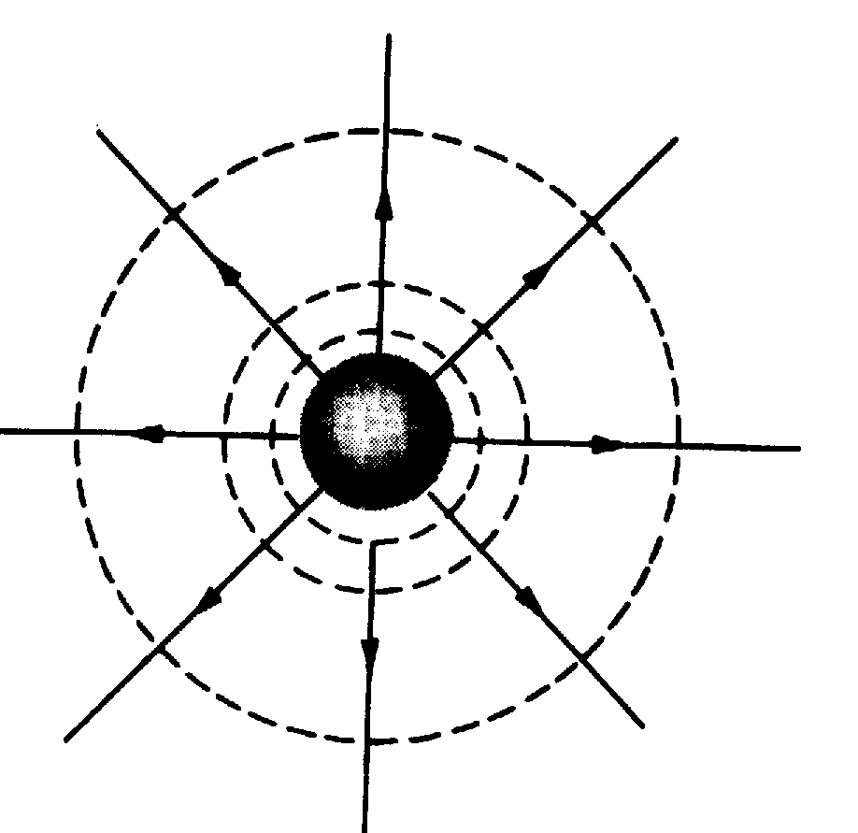
给出又一种求 的方法：
2.电场线与等势面的关系
等势面：电场中电势相等的点的集合，两两相邻的等势面之间的电势差相等。
+q

Slide 75
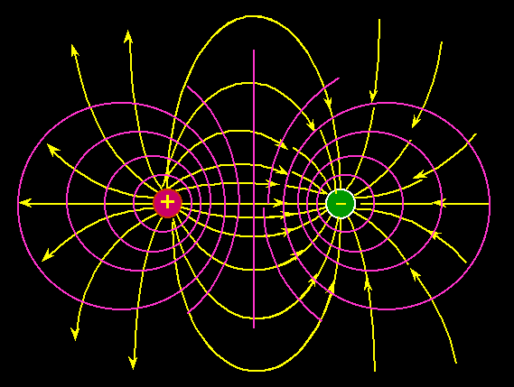
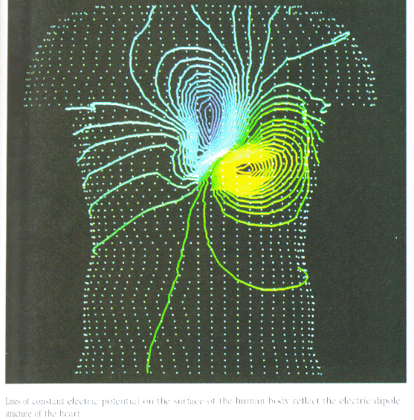
电场线与等势面垂直，指向电势降低的方向.
电场强处等势面较密，电场弱出等势面较稀。
实际问题中常常先由实验测得等势面分布，再通过电场线与等势面的关系得出电场线分布。
电偶极子的电场线和等势面
作心电图时人体的等势面分布

Slide 76
六. 电势的计算（两种基本方法）
1.场强积分法（由定义求）
〈1〉确定 分布
〈2〉选零势点和便于计算的积分路径
〈3〉由电势定义
注意：
为所选积分路径上各点的总场强，
若路径上各段 的表达式不同，应分段积分。

Slide 77
注意：
选取零势点的原则：使场中电势分布有确定值
一般,场源电荷有限分布:选
场源电荷无限分布:不选
许多实际问题中选：

Slide 78
[例一] 点电荷 q 场中的电势分布
解：
令
沿径向积分
∝
1
r

Slide 79
[例二] 均匀带电球面场中电势分布（ ， ）
由高斯定理
令 ，沿径向积分

Slide 80
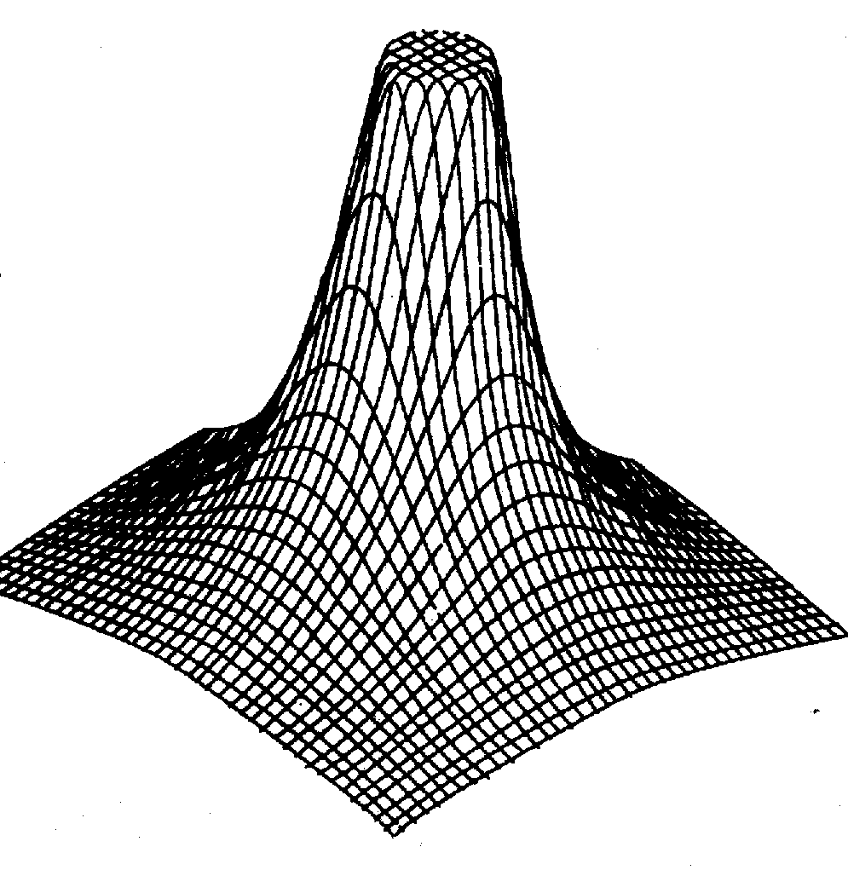
均匀带电球面内电势与球面处电势相等，
球面外电势与电量集中于球心的点电荷情况相同.
试设想等势面形状
2R

Slide 81
[例三]无限大均匀带电平面 场中电势分布.
电场分布:
思考：先由电场强度和电势的关系，定性分析电势变化
规律，再定量计算。
两极板之间：电势沿－x 方向均匀降低。
两极板外侧：电势为恒量。

Slide 82
电荷无限分布，在有限远处选零势点:令 ，沿 轴积分.

Slide 83
— 曲线如图

Slide 84
2. 叠加法
〈1〉将带电体划分为电荷元
〈2〉选零势点，写出 在场点的电势
〈3〉由叠加原理：
[例四] 求均匀带电圆环（R，q）轴线上的电势分布
解：
在圆环上取点电荷 ,
令
q

Slide 85
可进一步由电势分布求轴线上的电场强度分布
q

Slide 86
练习
一锥顶角为 的圆台，上下底面半径分别为 和 ，其侧面均匀带电，电荷面密度为 ，以无穷远处为电势零点，求顶点 的电势。
解：将圆台侧面视为由许多圆环组成，建立如图坐标系，在 x 处取高 dx 的圆环：

Slide 87
由叠加原理：
[例五] 求均匀带电球壳腔内任意点的电势.
已知：
求：

Slide 88
解：将带电球壳视为许多
均匀带电球面的集合，
取半径 ，厚 的球壳为电荷元：
令
在腔内产生的电势：
由叠加原理：
即：腔内各点等势

Slide 89
练习
已知：两个均匀带电同心球面
求：
解：带电球面的电势分布：
球面内：
球面外：
1
2
3
由叠加原理可以计算各区域的电势分布

Slide 90
由叠加原理得：

Slide 91
[例六] 已知：U-x 曲线如图，求： E-x 曲线

Slide 92
小 结
一.静电场环路定理：
静电场强沿任意闭合路径的线积分为零.反映了静电场是保守力场，是有势场.
二.电势、电势能、电势差
电势能：
电 势：
电势差：

Slide 93
三. 电势的计算（两种基本方法）
1.场强积分法（由定义求）
〈1〉确定 分布
〈2〉选零势点和便于计算的积分路径
选取零势点的原则：使场中电势分布有确定值
〈3〉由电势定义
路径上各点的总场强，若路径上各段的表达式不同，应分段积分

Slide 94
2. 叠加法
〈1〉将带电体划分为电荷元
〈2〉选零势点，写出 在场点的电势
〈3〉由叠加原理：
四.电场强度与电势的关系
给出又一种求 的方法：

Slide 95
五.典型带电体的电势分布
1. 点电荷 场中的电势分布：
2. 均匀带电球面场中电势分布：
3.均匀带电圆环轴线上的电势分布：

Slide 96
?
第三篇 相互作用和场
第九章 电相互作用和静电场
第九章第四讲
本章共7讲

Slide 97
习题课： 的计算
一. 的计算
(1) 由定义求
(2) 由点电荷(或典型电荷分布) 公式和叠加原理求
(3) 由高斯定理求
(4) 由 与 的关系求

Slide 98
典型静电场：
点电荷：
均匀带电圆环轴线上：
无限长均匀带电直线：
均匀带电球面：
无限大均匀带电平面：

Slide 99
练习1： 求半径 R 的带电半圆环环心处的电场强度
1. 均匀带电，线密度为
2. 上半部带正电，下半部带负电，线密度为
3. 非均匀带电，线密度为
λ
思路：叠加法
o
解：1）

Slide 100
用分量叠加，
如图，由对称性：
o

Slide 101
解：2）
o
对称性分析与 1）有何不同？

Slide 102
解：3）
有无对称性？
存在如图所示的对称性
o

Slide 103
练习2： 求均匀带电半球面(已知R, σ) 球心处电场 .
思考：〈1〉用哪种方法求解?
叠加法：
〈2〉 是否一定取点电荷？
将半球面视为由许多圆环拼成 .
dl
哪一个正确？

Slide 104
(3) 的大小，方向？
dl
其方向取决于 的符号，若 ，则 沿－x 。
(4) 能不能由 直接积分？ 积分限如何确定？
因为各圆环在o 点处 同向, 可直接积分 。
沿 方向 。

Slide 105
练习3： 求半径R ，电荷体密度
（ 为常数 ， ）带电球体内外的场强 .
思考：
〈1〉选用哪种方法求解更方便？
未破坏电场分布的球对称性.用高斯定理求解方便 .
〈2〉选高斯面 ？
同心球面 S (半径 r )

Slide 107
<4> 电场强度的大小，方向 ？
由高斯定理：
得：
沿径向

Slide 108
练习4： 在半径R₁ ，体电荷密度ρ 的均匀带电球体内挖去一个半径R₂的球形空腔。空腔中心o₂与带电球体中心o₁ 相距为a [(R₂+ a )< R₁], 求空腔内任一点电场 。
思考：
(1) 选用何种方法求解？
挖去空腔 —— 失去球对称性,
能否恢复对称性？补偿法！
半径 R ₁均匀带电实心球体在P点的场强：
半径 R ₂均匀带电实心球体在P点的场强：
所求场强
而 、 均可由高斯定理求出.

Slide 109
(2) 作高斯面 求
腔内为平行于
的均匀电场！

Slide 110
(3) 思考：请总结获得均匀电场的方法
……

Slide 111
练习5：厚度为b的无限大带电平板，电荷面密度分布如图所示。
求：
x
o
b
P₁
P
P₂
分析：场源电荷分布具有面对称性，可视为由许多无限大带电平面组成，能够用高斯定理求解。
在 x<0, x>b 区域，为均匀电场，E_{P1}＝ E_{P2}＝E_{外，}二者方向沿x轴，指向相反。
在 0<x<b 区域，电场强度与 x 相关。

Slide 112
作高斯面S₁
s₁
o
b
x
P₁
P
P₂
dx
得：

Slide 113
作高斯面S₂
S₂
x
o
b
P₁
P
P₂
得：

Slide 114
二 . U 的计算(场强积分法,叠加法)
1. 场强积分法
注意：
(1) 积分与路径无关，可依题意选最简便的积分路径.
(2) 为路径上各点总场，若各区域 表达式不同，
应分段积分.
(3) 积分值与零势点选取有关 . 选取原则：
电荷有限分布选
电荷无限分布选

Slide 115
2. 叠加法
思路：
注意： 应用典型带电体的电势公式
选取相同的零势点.
典型带电体的电势：
点电荷：
均匀带电圆环轴线上：
均匀带电球面：

Slide 116
练习6. 求无限长均匀带电圆柱体 电势分布。
解：
用场强积分法，
先由高斯定理求电场分布.
如何选高斯面？
高
斯
面
高
斯
面
选高 h 半径 r 的同轴圆柱面为高斯面 .
r
r
h
h

Slide 117
r
h
径向
径向
令 r = 0 处U= 0, 沿径向积分

Slide 118
曲线和
曲线

Slide 119
练习7. 电量 q均匀分布在长为2L的细棒上 。求：
(1) 细棒中垂面上距细棒中心 a处 P 点的电势 。
(2) 细棒延长线上距细棒中心 b处 P′点的电势。
解：叠加法
将带电细棒视为点电荷集合
(1)

Slide 120
(2) 求细棒延长线上距细棒中心 b处 P ′点的电势

Slide 121
练习8. 证明电力线如图分布的电场不可能是静电场。
静电场特性：
a
b
d
有源
高斯定理
c
保守
环路定理
作如图环路: abcd

Slide 122
a
b
d
c
（电力线密度不同）
违反静电场环路定理 , 如图所示电场不是静电场。
自学：教材P229 [例一]

Slide 123
?
第三篇 相互作用和场
第九章 电相互作用和静电场
第九章第五讲
本章共7讲

Slide 124
§9.6 静电场中的导体
要求：
电场与金属导体相互作用机理
及相互影响后电场的计算.
一 . 金属导体与电场的相互作用
特征：体内存在大量的自由电子
无外场时自由电子无规运动： “电子气”
在外场 中 1. 无规运动；
2. 宏观定向运动
导体内电荷重新分布出现附加电场 直至静电平衡

Slide 125
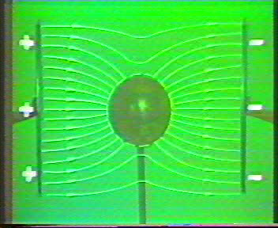
静电平衡：
导体内部及表面均无电荷定向运动，
导体上电荷及空间电场分布达到稳定.
r
r
r
空间电场：
E
=
E
+
′
E
0
-
-
-
-

Slide 126
静电平衡条件：
导体是等势体
导体表面是等势面.
或:
证明：
要计算静电平衡时的电场分布，首先要知道其电荷分布.

Slide 127
二.静电平衡时导体上的电荷分布
1.导体内无净电荷（ ），电荷只分布于导体表面.
1）实心导体（即只有外表面的导体）
高斯面 S（宏观小，微观大）
静电平衡条件
净电荷只分布于外表面.

Slide 128
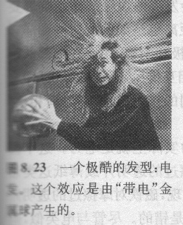
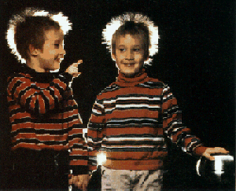
净电荷只分布于外表面.
实验：一种极酷的发型！

Slide 129
2）空腔导体（有内、外表面），腔内无电荷
同上，作高斯面S ′，
可证明导体内
紧贴内表面作高斯面S
若
则必然有 处，
电场线由 沿电场线方向电势降低，导体内表面有电势差，与静电平衡条件：导体表面为等势面矛盾.
所以 净电荷只能分布于外表面.

Slide 130
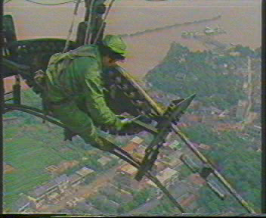
净电荷只能分布于外表面
电场线不能进入腔内，即：静电屏蔽.
高压带电作业
-
+
-
-
+
-
+
-
+
-
+

Slide 131
3）空腔导体，腔内有电荷
紧贴内表面作高斯面S
－
－
－
－
－q
－
空腔内表面电荷与腔内电荷等值异号.
空腔外表面电荷由电荷守恒决定.
思考：
(1)空腔原不带电，腔内电荷q ，腔内、外表面电量？
(2)空腔原带电Q, 腔内电荷q ，腔内、外表面电量？

Slide 132
(1)空腔原不带电，腔内电荷q ，腔内、外表面电量？
-
-
-
-
-
(2)空腔原带电Q, 腔内电荷q ，腔内、外表面电量？
-
-
-
-
-
-

Slide 133
(3）空腔能屏蔽腔内电荷q的电场吗？
有什么办法能实现这种屏蔽？
腔不接地：腔内不受腔外电荷影响
腔外要受腔内电荷影响
腔接地：内外电场互不影响.
-
-
-
-
-

Slide 134
(4)腔内电荷q 的位置移动对
分布有无影响？
-
-
-
-
-
腔内电荷q 的位置移动对 分布有影响；
对 分布无影响。

Slide 135
当静电平衡时，导体 ，净电荷只能分布于表面.
2. 静电平衡时导体表面电荷面密度与表面紧邻处场强
成正比.
过表面紧邻处P 作平行于表面的面元 ,以 为底，过P的法向为轴，作如图高斯面S 。

Slide 136
思考：
〈1〉设带电导体表面某点电荷密度为 ，外侧附近场强 ，现将另一带电体移近，该点场强是否变化？公式 是否仍成立？
导体表面 变化，外侧附近场强 变化，
而 仍然成立。

Slide 137
〈2〉无限大带电平面：
带电导体表面附近：
是否矛盾？
几何面
导体内

Slide 138
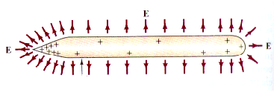
3. 孤立导体 与表面曲率有关 .
尖端放电现象及其应用
三. 有导体存在时的 分布
求解思路：
静电平衡条件
导体上的
电荷分布
计算 分布
（ 方法同前 ）
电荷守恒定律

Slide 139
[例一] 相距很近的平行导体板 ，分别带电
求电荷分布.
解：设平板面积为S
由电荷守恒：
（1）
（2）
由静电平衡条件：
（3）
（4）

Slide 140
由（1）、（2）、（3）、（4）解得：
即：相背面 等大同号，
相对面 等大异号.

Slide 141
[例二]带电量q ，半径 的导体球A外有一内半径 ，
外半径 的同心导体球壳B ,求:
〈1〉外球壳的电荷分布及电势
解：

Slide 142
〈2〉将 B 接地再重新绝缘，结果如何？
〈3〉然后将A 接地，A、B 电荷分布及 B 电势
如何变化？
A 球电荷入地，B 球壳－q 分布于表面，对吗？
与接地条件矛盾，不对！

Slide 143
设A 带电 则
由：
即A 所带部分电荷入地.

Slide 144
[例三] 内半径为R的导体球壳原来不带电，在腔内离球心距离为 处，固定一电量q的点电荷，用导线将球壳接地后再撤去地线，求球心处电势.
解：〈1〉画出接地前的电荷分布图.
由静电平衡条件，腔内壁非均匀分布的负电荷对外效应等效于：
在与 同位置处置 .

Slide 145
〈2〉外壳接地后电荷分布如何变化？
内壁电荷分布不变
〈3〉由叠加法求球心处电势 .

Slide 146
[例四] 实验表明，在靠近地面处有相当强的电场，电场强度 垂直于地面向下，大小约为 ；在离地面 高的地方， 也是垂直于地面向下的，大小约为 2 5 N/C .
〈1〉试计算从地面到此高度大气中电荷的平均体密度.
〈2〉假设地球表面处的电场强度完全是由均匀分布在
地表面的电荷产生，求地面上的电荷面密度 .
解：地球——球对称，
离地面不远处 ( h<<R )—— 面对称
可以用高斯定理求解，
如何选择高斯面？

Slide 147
〈1〉作底面平行于地面，高 h=1500 m 的直圆柱为
高斯面 .
由高斯定理：

Slide 148
〈2〉作高斯面如图 .
由高斯定理：
地面
导体内
小结：
静电平衡条件
导体上的
电荷分布
计算 分布
（ 方法同前 ）
电荷守恒定律

Slide 149
练习： 若A 带电 ，B 带电 ，求：
〈1〉图中1，2，3，4 各区域的 和 分布，
并画出 和 曲线.
〈2〉若将球与球壳用导线连接，情况如何？
〈3〉若将外球壳接地，情况如何？

Slide 150
<1>

Slide 151
曲线
r
r
o

Slide 152
<2>若将球与球壳用导线连接，情况如何？

Slide 153
曲线
r
r
o

Slide 154
<3>若将外球壳接地，情况如何？

Slide 155
曲线
r
r
o

Slide 156
?
第三篇 相互作用和场
第九章 电相互作用和静电场
第九章第六讲
本章共7讲

Slide 157
§ 9.7 静电场中的电介质
一. 电介质的极化及其描述
1.电介质的分类
物质结构中存在着正负电荷。
正、负电荷中心重合－无极分子电介质。例如：
无外场时
分子
正、负电荷中心不重合－有极分子电介质。例如：
分子

Slide 158
2.极化现象
无极分子电介质
无外场
外场中(位移极化)
出现束缚电荷和附加电场
被约束在分子内

Slide 159
有极分子电介质
+
-
+
+
+
无外场
外场中(转向极化)
出现束缚电荷和附加电场
位移极化和转向极化微观机制不同，宏观效果相同。

Slide 160
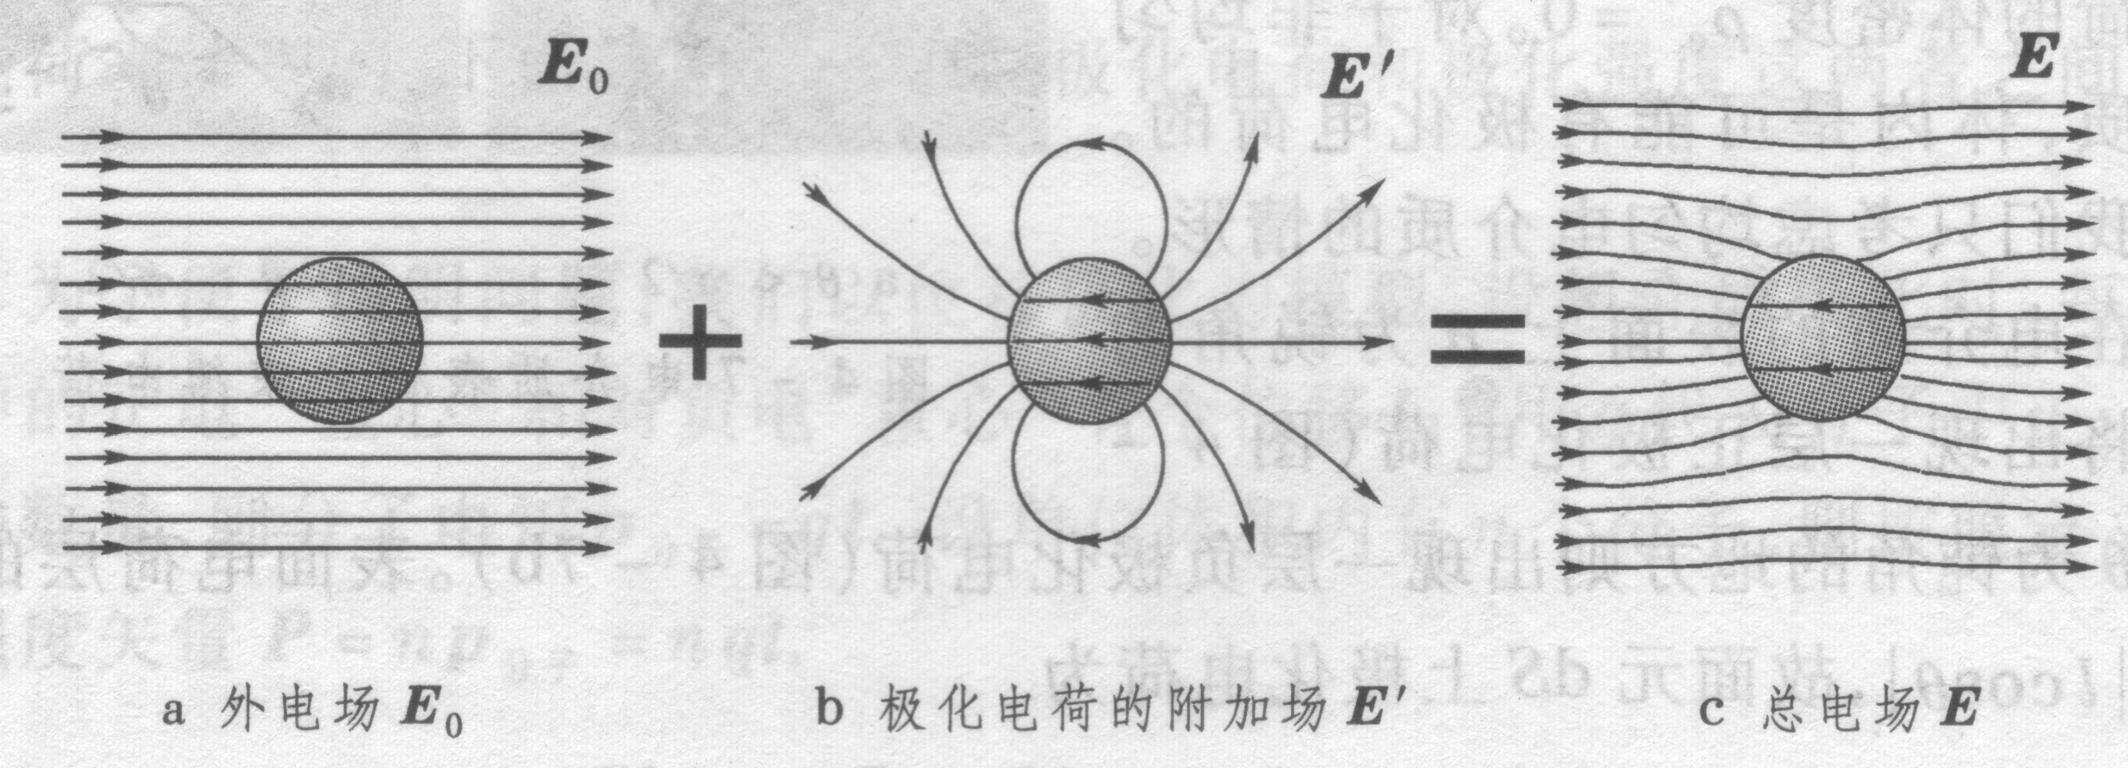
统一描述
出现束缚电荷(面电荷、体电荷)
实例：均匀介质球在均匀外场中的极化
极化电荷的附加电场：非均匀场，在介质球内与外场反向。
总电场：在介质球外可能与外场同向或反向。
在介质球内削弱外场。

Slide 161
3. 金属导体和电介质比较
金属导体
电介质（绝缘体）
有大量的
自由电子
基本无自由电子，正负电荷只能在分子范围内相对运动
特征
模型
“电子气”
电偶极子
与电场的
相互作用
无极分子电介质:
位移极化
静电感应
有极分子电介质:
转向极化
静电平衡
导体内
导体表面
感应电荷
内部：分子偶极矩矢量和不为零
出现束缚电荷（极化电荷）
宏观
效果

Slide 162
4.极化现象的描述
（1） 从分子偶极矩角度
单位体积内分子偶极矩矢量和——极化强度.
设 分子数密度：n
极化后每个分子的偶极矩:
实验规律：
空间矢量函数
介质
极化率
总场
由介质的性质决定，与E无关。在各向同性均匀介质中为常数。

Slide 163
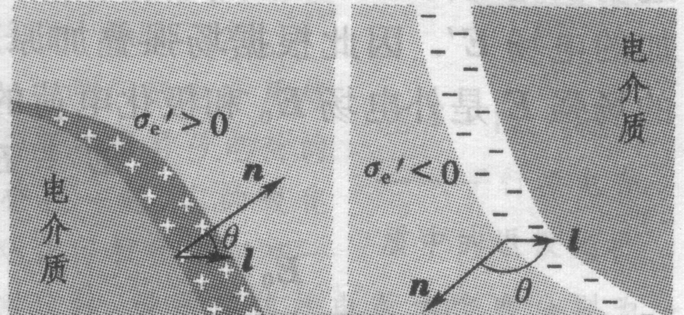
2）从束缚电荷角度
作如图斜圆柱：底面平行于介质表面；母线平行于外电场，长度为分子正、负电荷中心距离。
-
-
+
+
电介质表面出现厚度l的束缚电荷层
求移过面元dS的电量，即如图斜圆柱内的束缚电荷电量dq'

Slide 164
-
-
+
+
极化面电荷密度等于极化强度的外法线分量
介质非均匀极化时，出现极化体电荷
移过面元dS的电量
移出封闭曲面S的电量

Slide 165
极化强度通过某封闭曲面的通量等于曲面内极化电荷代数和的负值
二. 电介质中的电场
1.总场 =外场 +极化电荷附加电场

Slide 166
2.介质中的高斯定理
静电场高斯定理
自由电荷
极化电荷
定义：电位移矢量
电介质中的高斯定理：
电位移矢量通过静电场中任意封闭曲面的通量等于曲面内自由电荷的代数和

Slide 167
注意：
电位移矢量
与 均有关
穿过闭合曲面的 通量仅与 有关。
特例：真空——特别介质
回到：
3. 如何求解介质中电场？
各向同性电介质
分布具有某些对称性
本课程只要
求特殊情况

Slide 168
（1）各向同性电介质：
为常数
令
介质的相对电容率
得
式中，
真空电容率
介质电容率

Slide 169
（2） 分别具有某些对称性
才能选取到恰当高斯面使 积分能求出.
步骤：
对称性分析，选高斯面.
注意： 的对称性 —— 球对称、轴对称、面对称.
电介质分布
的对称性
均匀无限大介质充满全场（p246[例一]）
介质分界面为等势面（p246[例二]）
介质分界面与等势面垂直（p266 9.35）

Slide 170
[例](p266 9-35)
已知：平行板电容器
充一半电介质：
求：
解：介质分界面 等势面，
未破坏各部分的面对称性，
选底面与带电平板平行的
圆柱面为高斯面.

Slide 171
导体内
由高斯定理

Slide 172
同理：
电量不变：
又：
解得：

Slide 174
比较：
充介质前
充介质后

Slide 175
§ 9.8 电容 电容器
一. 电容
类比：
容器储水能力
导体储存电荷能力
电容器储电能力
提高单位
水位所注
入的水量
提高单位电势
所增加的带电量
两极板间电势差
为一个单位时，
极板的带电量.
与周围导体，
电介质，
带电体分布有关
极板间距 线度
由于静电屏蔽，
值稳定.

Slide 176
二 .电容的计算
[例1] 半径 R 的孤立金属球的电容
孤立导体：周围无其他导体，电介质，带电体.
设其带电量为Q
令
则金属球电势：
由电容定义：
孤立导体电容取决于本身形状大小,与其是否带电无关。
练习：估算地球的电容：

Slide 177
[例2] 推求圆柱型电容器的电容公式 ，并总结求电容器电容的一般方法.
已知：
求：
解：
设极板带电量
作半径 ，
高h的同轴圆柱面为高斯面.
Q
得：

Slide 178
电容器两极板间电势差：
Q
由电容定义：

Slide 179
自学：p248 [例二]、[例三]
平行板电容器
球形电容器

Slide 180
总结：求电容器电容的一般方法
1）设极板带电
2）选高斯面，求
3）求电容器两极板间电势差
4）由电容定义

Slide 181
练习: 求两平行长直导线单位长度间的电容
（导线半径a，轴线间距离d）
解：设单位长度带电
（导体内）
（导体间）

Slide 182
三 . 电容器的串并联
练习: 前[例]9-35(2）
不变

Slide 183
?
第三篇 相互作用和场
第九章 电相互作用和静电场
第九章第七讲
本章共7讲

Slide 184
§ 9.9 静电场的能量
一. 电容器的能量
电容器（储能元件）储能多少？
模型：
极板电量
板间电压
将 由负极移向正极板的过程
储能 = 过程中反抗电场力的功.

Slide 185
计算：
电容器的能量:

Slide 186
二. 电场能量
1.电场能量密度
以平行板电容器为例
2 .电场能量

Slide 187
[例]用能量法推导球形电容器（ ）电容公式
解：设极板带电量
取半径r，厚度dr的同心球壳为积分元

Slide 188
又：
由：
得：

Slide 189
[例] 圆柱形电容器（ ）
1. 保持与端电压 V 的电源连接.将介质层从电容器内拉出，求外力的功.
2. 断开电源，将介质层拉出.求外力的功.
分析
共同点：电容器电容变化(变小)。
不同点：
保持与电源连接
V 不变，Q 可变.电源要做功；
断开电源
Q不变. 电源不做功.

Slide 190
解： 原电容：
拉出介质层后：
1）不断开电源
两板电势差= 电源端电压= V 保持不变，
什么量变化？
怎么变？

Slide 191
极板电量变化:
有电荷回流电源 ， 电源做功：
电容器储能变化：
由功能原理：

Slide 192
能量转换过程：
外力做功
对电源充电
电场能减少

Slide 193
2）.断开电源
极板电量Q不变，电源不做功.
电容器储能变化
由功能原理
能量转换过程：
外力做功
电场能增加

Slide 194
思考题：1. p254 9.9.3
插入电介质
不变量
增大量
减小量
不断开电源
断开电源
2. 比较 p253 [例二]和 p266 9-41
对电子采用不同模型计算，结果数量级相同.

Slide 195
§ 9.10 稳恒电场
静电场：
相对于观察者静止的电荷周围的电场
静电感应: 电荷瞬间宏观定向运动 只讨论实现
介质极化: 电荷瞬间微观定向运动 平衡后电场
有源
性质：
有势（保守）
稳恒电场：
存在电荷宏观定向运动.（电流）
通过截面S的电流强度I不变
通过截面内各点电流密度 不变
稳恒电流
空间电荷分布不变（流入= 流出），电场分布不变

Slide 196
一. 电流密度矢量
1. 电流的形成
载流子：
自由电子、正负离子、
电子—空穴对、库柏对、
孤子…
传导电流
运流电流
位移电流
电流
电场
金属导电的经典解释：
电场中，自由电子除热运动外，叠加定向加速运动.
频繁碰撞使加速运动间断进行，
其平均效果为定向匀速运动——漂移运动.

Slide 197
漂移速率 u：
比较
热运动平均速率：
电场传播速率：
由金属导电的经典解释（载流子q的漂移运动）表示
通过垂直于I 指向的截面 的电流强度：

Slide 198
2. 电流密度矢量
大小：通过与该点 垂直的单位截面的电流
方向：与 的漂移运动方向（ 方向）相同
分布：电流线
I
其切向即 方向
其疏密 大小
I

Slide 199
与 的关系：
θ
通过某截面的电流强度即电流密度
矢量 通过该面的通量.
3. 稳恒电流条件：穿过封闭曲面S的 通量为零
稳恒电流一定是闭合的，或两端通向无穷远.
（在无穷远处闭合）
稳恒电流的电场分布不随时间变化.

Slide 200
比较
相 同
不 同
分布不随
时间变化
静电场
导体内
高斯定理
环路定理适用
一经建立，不需能量维持.
有源
恒量
稳恒电场
导体内
分布不变
保守
其存在一定伴随能量转换

Slide 201
二. 电源电动势 —— 稳恒电场的能量来源
+ -
不能形成持续电流
能够形成持续电流
电源作用：
提供非静电力 ，将＋q 由负极移向正极，保持极板间电势差， 以形成持续的电流.
作用机理：
反抗 做功，将其他形式能转变为电能

Slide 202
断路：
时平衡
外电路：
作用，将 由正极 负极
通路
将 由负极 正极
内电路：
→
共同作用形成持续电流 .

Slide 203
能量转换
外电路：
内电路：
静电力为保守力
做功如何 ？
非静电场强：
非静电力搬运单位正电荷绕闭合回路一周做功：
非静电力为非保守力

Slide 204
：可量度电源将其他形式能
转变为电能的能力大小
定义：电源电动势
若 只在内电路存在：
规定指向：

Slide 205
练习：
试比较电源路端电压和电源电动势这两个概念
电源路端电压
电源电动势
比较

Slide 206
练习：
单位正电荷从电源正极出发，沿闭合回路一周，又回到电源正极时，下列哪种说法正确？
1）静电力所做总功为零；
2）非静电力所做总功为零；
3）静电力和非静电力做功代数和为零；
4）在电源内只有非静电力做功，
在外电路只有静电力做功。

Slide 207
三. 欧姆定律与焦耳定律的微分形式
欧姆定律
焦耳定律
积分形式
电流密度
热功率密度
微分形式
电阻定律：
电阻率：
电导率：

Slide 208
电流密度：
热功率密度：
电流的形成及其热效应都是场作用的结果
与 点点对应.
自学：p255— p 256
VCD：静电的应用

